Slide 1
新一代ARP国际合作系统介绍
（面向一线填报人员）
新一代ARP项目组
2019.6

Slide 2
新一代ARP
国际合作系统介绍
计算机网络信息中心
2019.6

Slide 3
目录
01
系统登录与退出
02
系统操作介绍
03
常见问题
04
应用支持

Slide 4
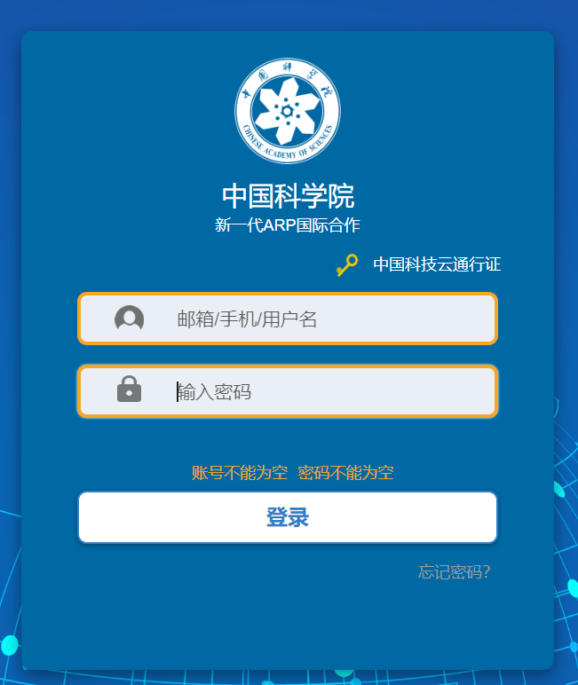
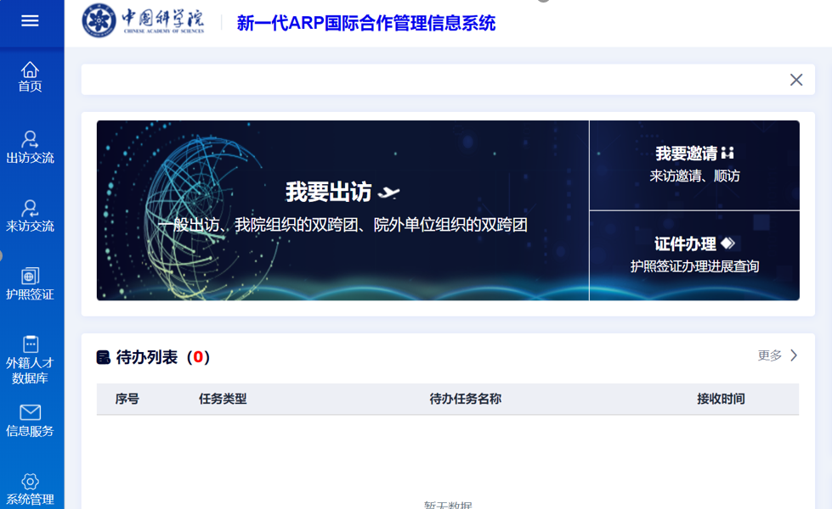
系统登录
方式1：
打开浏览器输入： https://portal.arp.cn/newic；输入科技云通行证可直接访问。

Slide 5
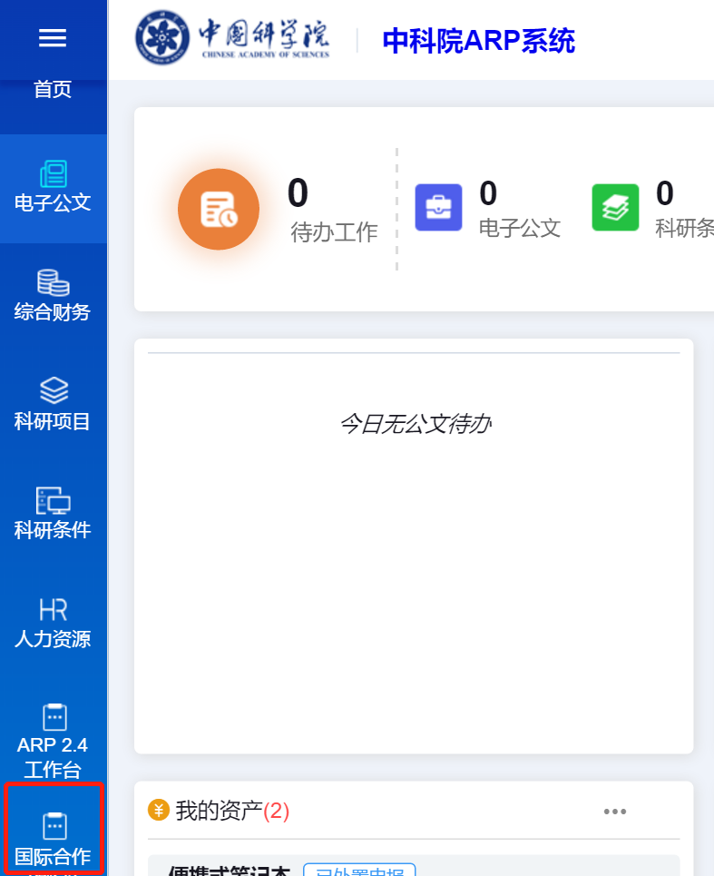
系统登录
方式2：核心应用上线后
使用专用浏览器：在首页，点击左侧菜单栏“国际合作”跳转到新一代ARP国际合作系统；

Slide 6
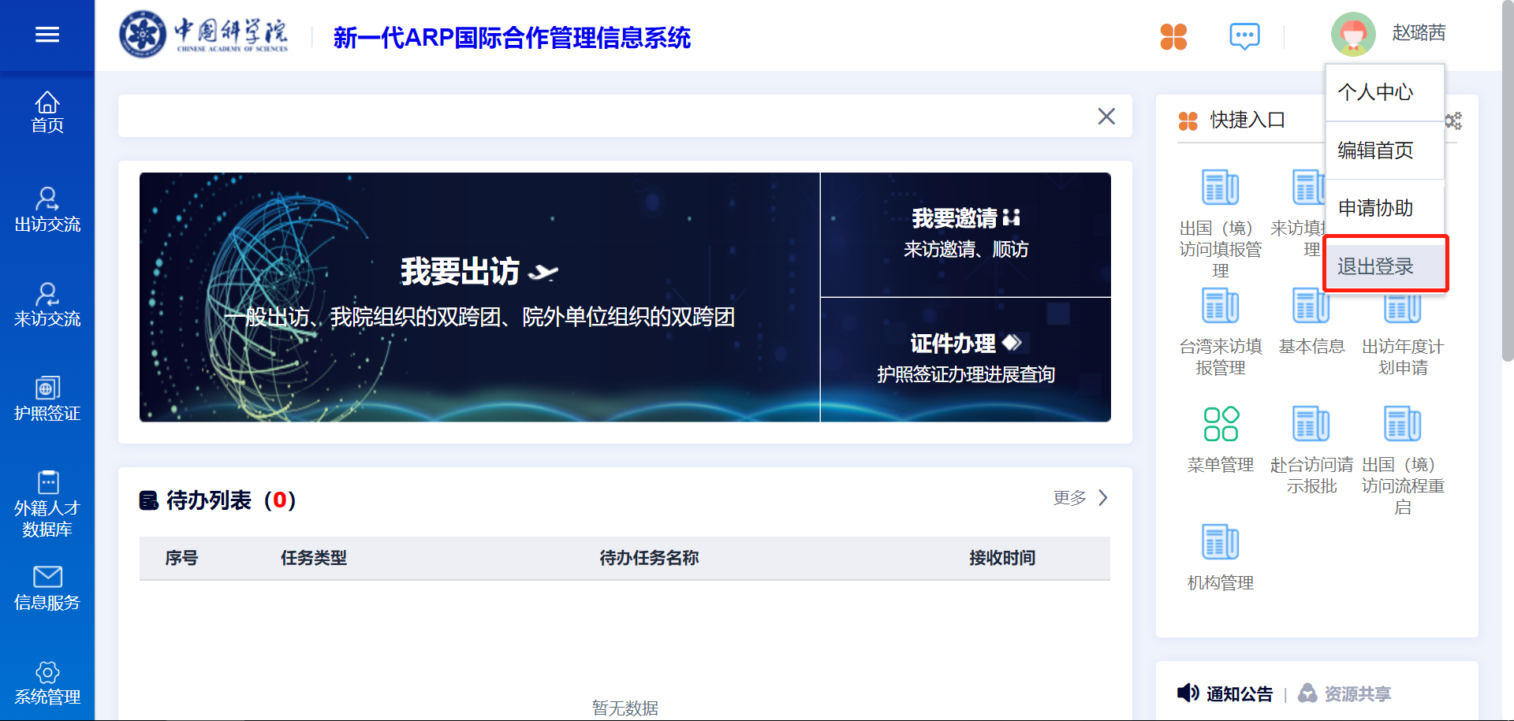
退出登录

Slide 7
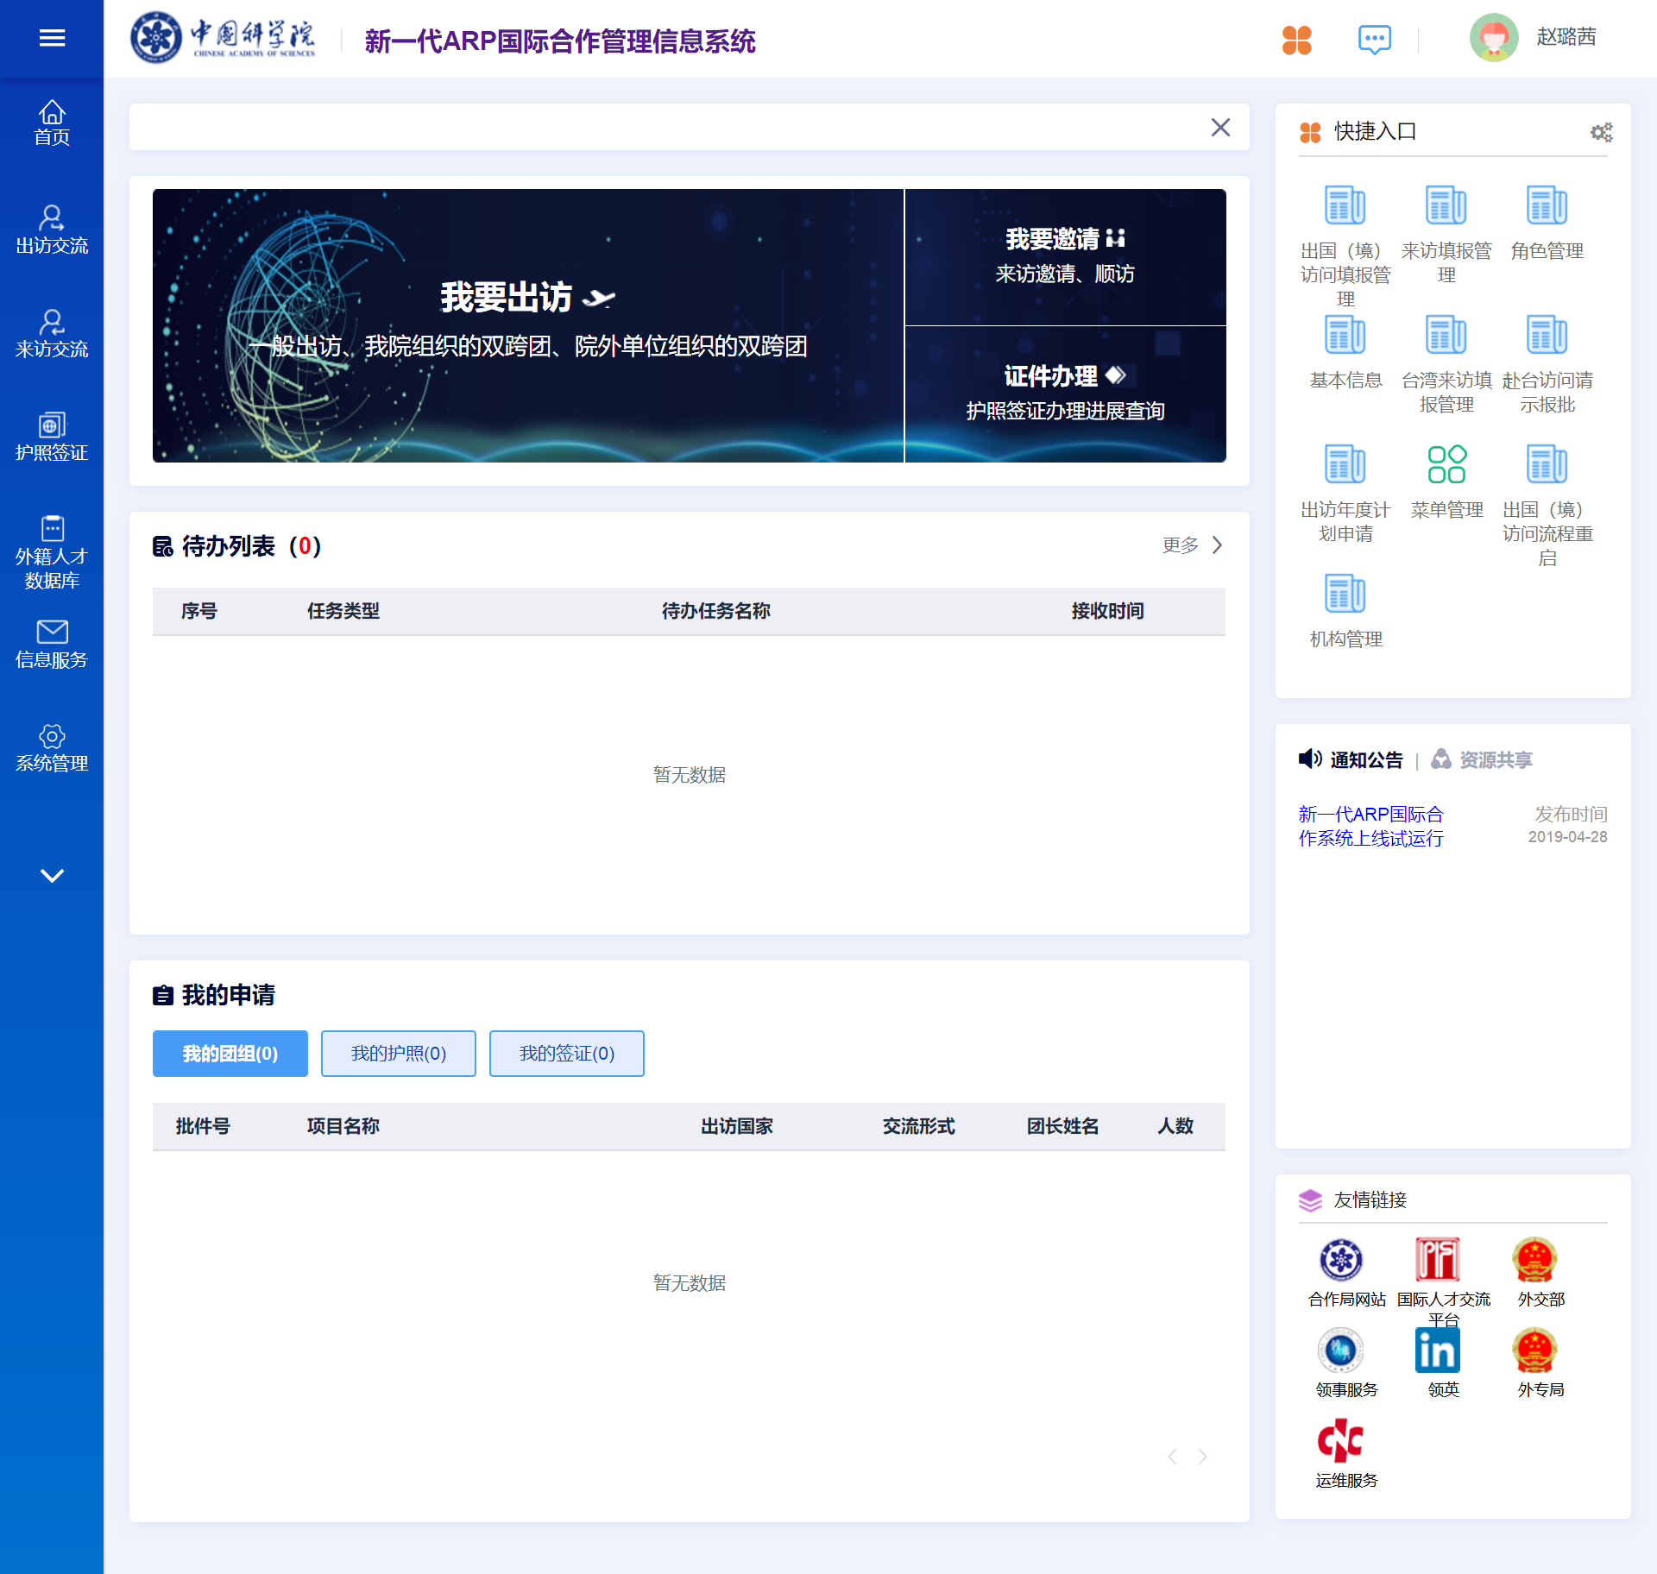
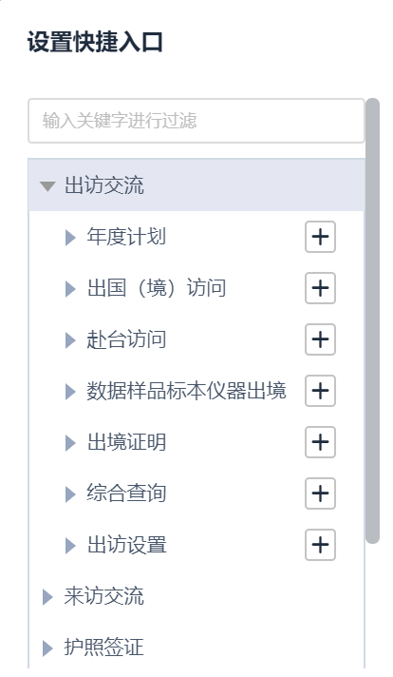
首页
轮播区：截止日期提示
快捷入口
申请区
待办区：退件等
通知公告
我的信息区域
友情链接

Slide 8
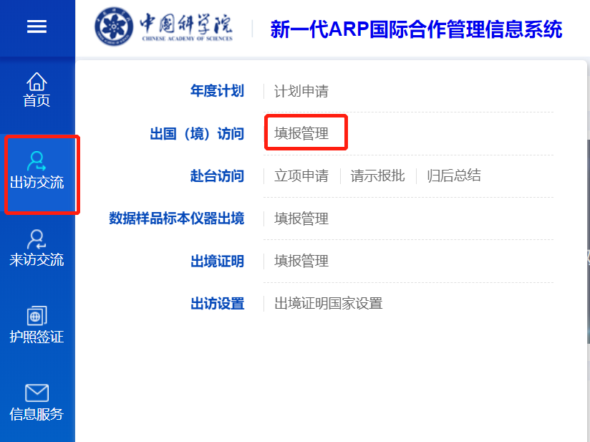
菜单
鼠标悬浮一级菜单，点击末级菜单切换。

Slide 9
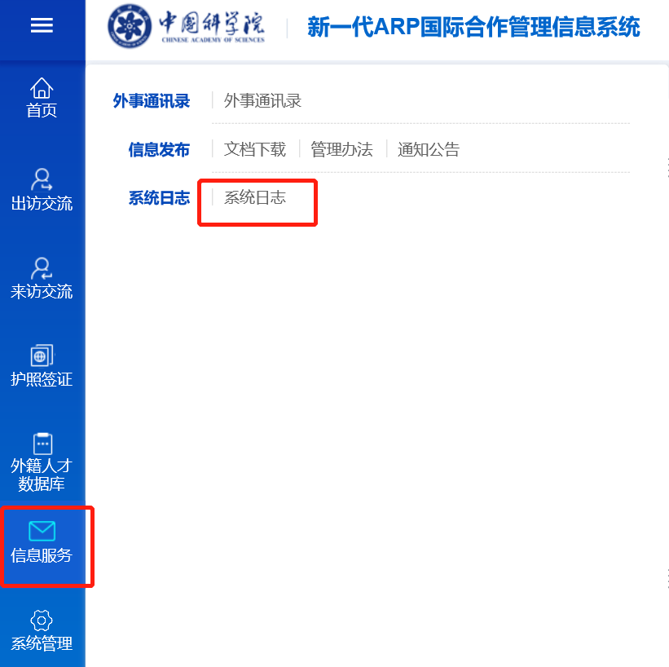
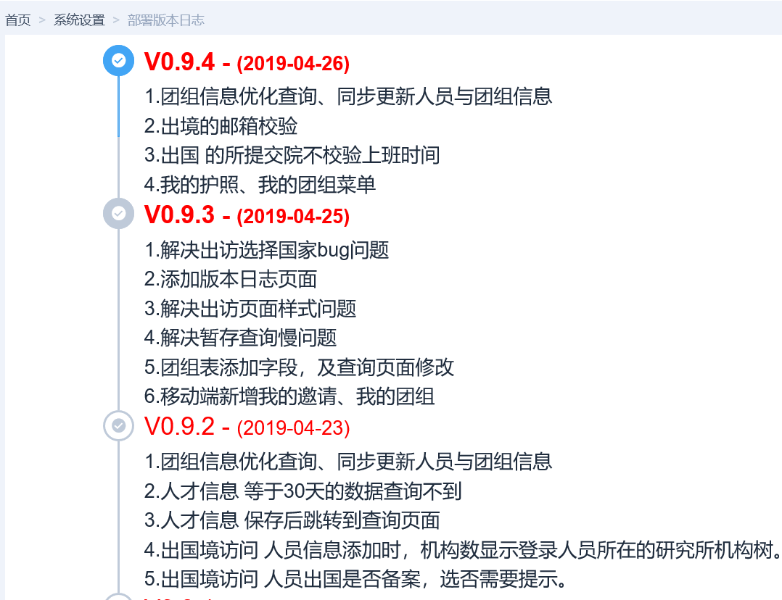
系统日志
在“信息服务-系统日志” 菜单下，可以查看每次的升级日志，该菜单配置给国际合作系统的所有用户；
新一代ARP国际合作系统集中部署，不再需要本单位系统管理员进行升级。

Slide 10
目录
01
系统登录与退出
02
系统操作介绍
03
常见问题
04
应用支持

Slide 11
功能概览
来访交流
出访交流
护照签证
信息服务

Slide 12
来访交流-来访邀请审批流程

Slide 13
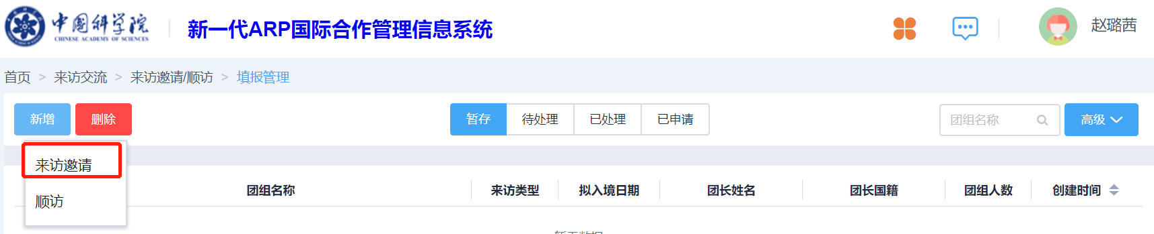
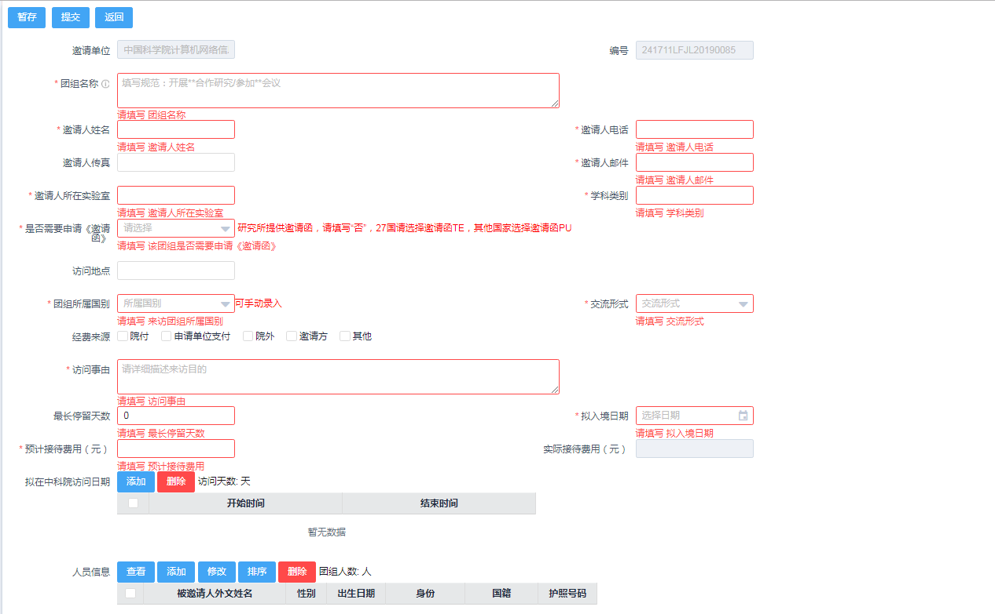
来访交流-来访邀请填报功能
是否需申请邀请函，选择“是”，邀请函类型：邀请函TE、邀请函PU。
是否需要邀请函选择是，选择领取签证地点，自动带出国家中文名称，所在城市的中英文名称。

Slide 14
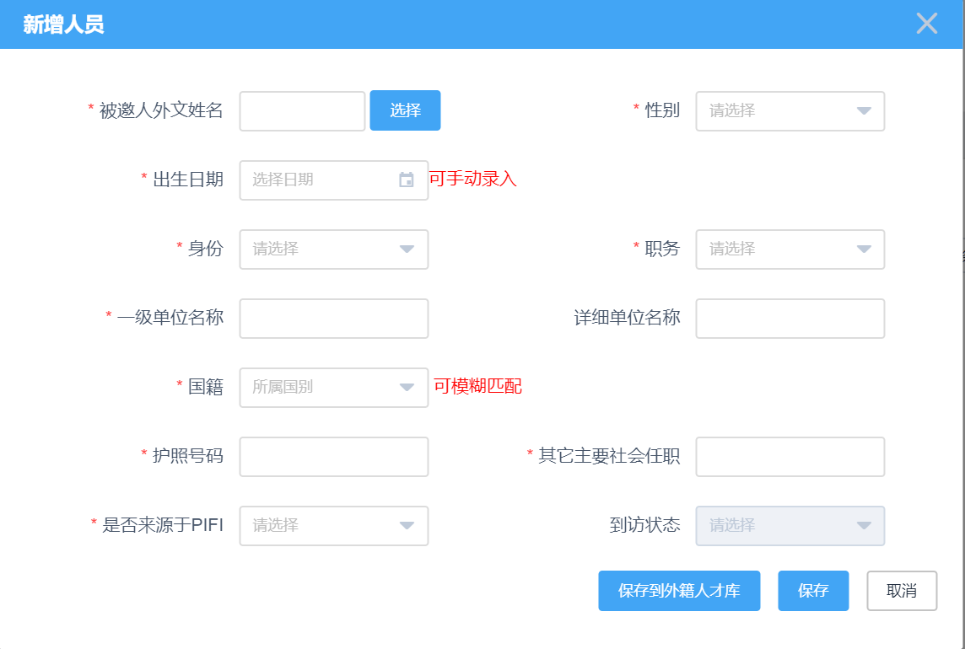
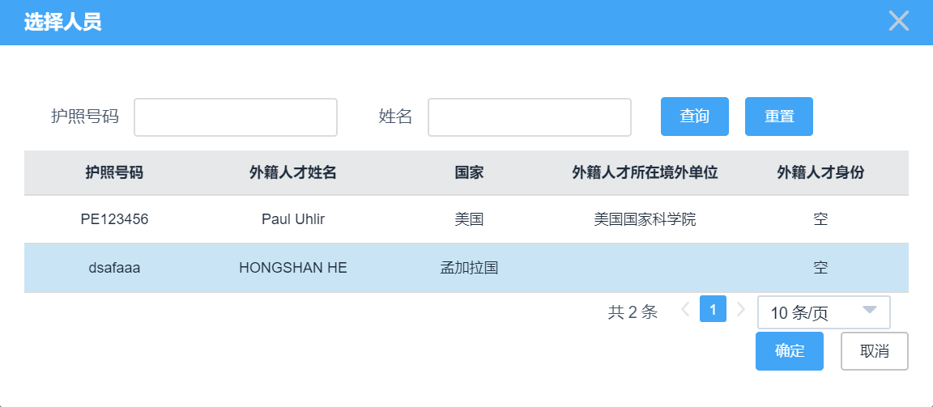
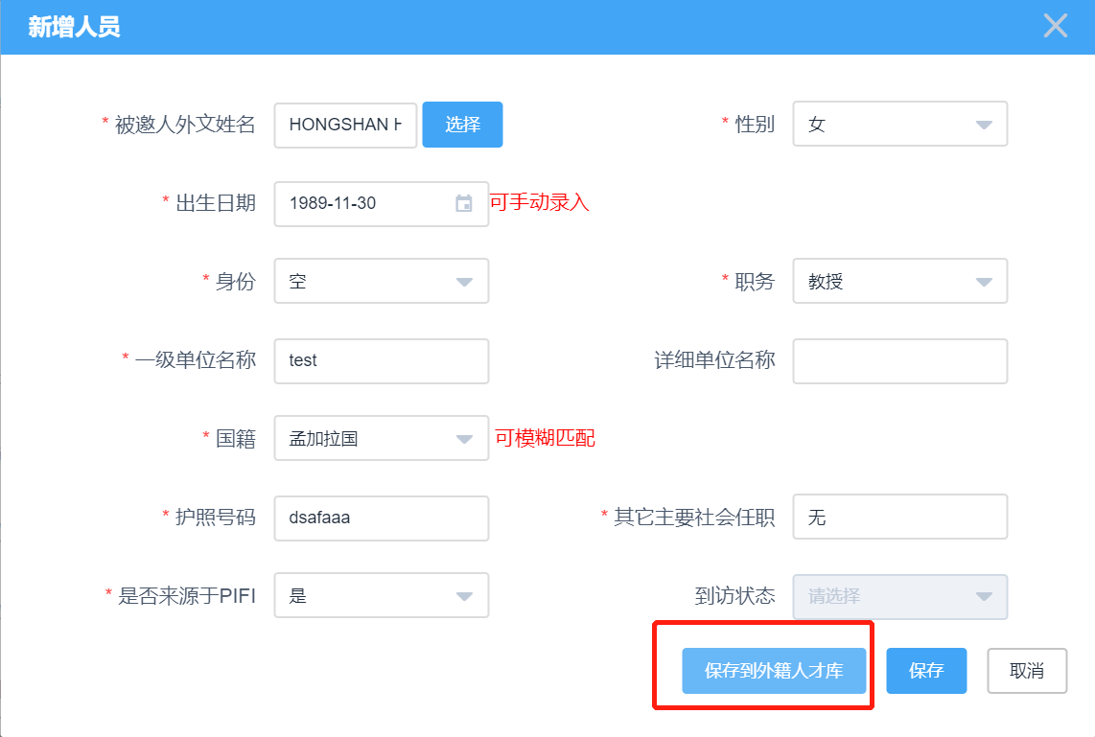
来访交流-来访邀请填报功能
双击或者选中点击确定可带出人员信息
点击“保存到外籍人才库”可以方便下次填写使用

Slide 15
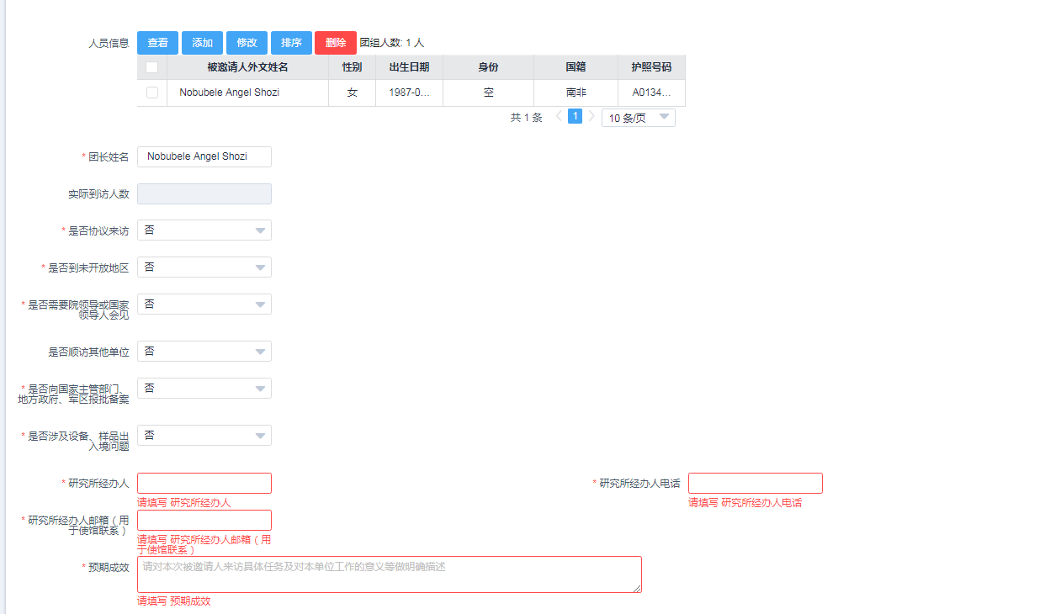
来访交流-来访邀请填报功能
人员信息中选择人员，自动带出团长姓名。
如果选择“是”，需要填写协议名称。
如果选择“是”，需要填写访问路线。
如果选择“是”，需要填写详细说明。
如果选择“是”，需要填写顺访单位名称。
如果选择“是”，需要填写详细说明。
如果选择“是”，需要填写详细说明。

Slide 16
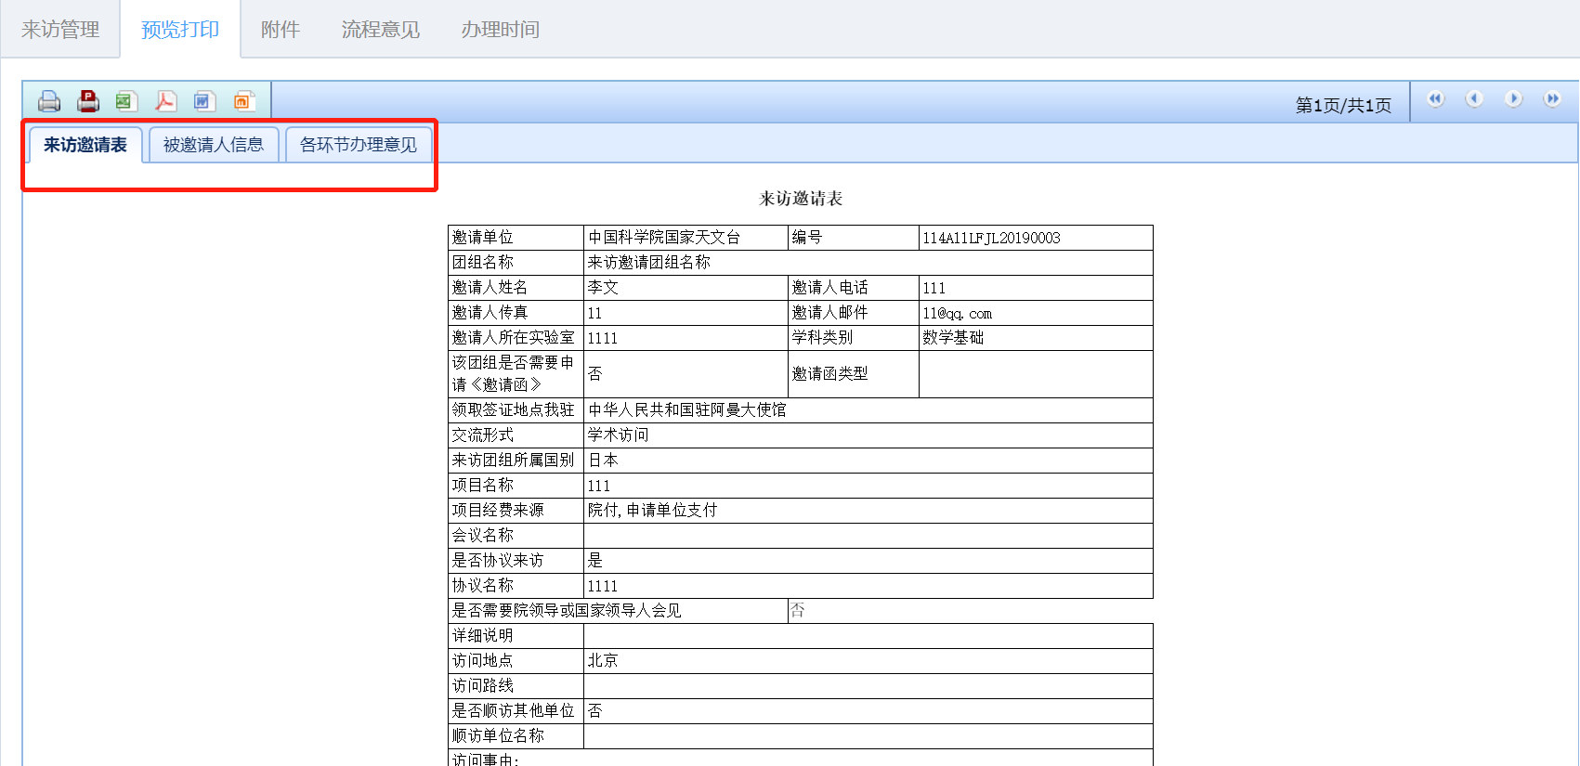
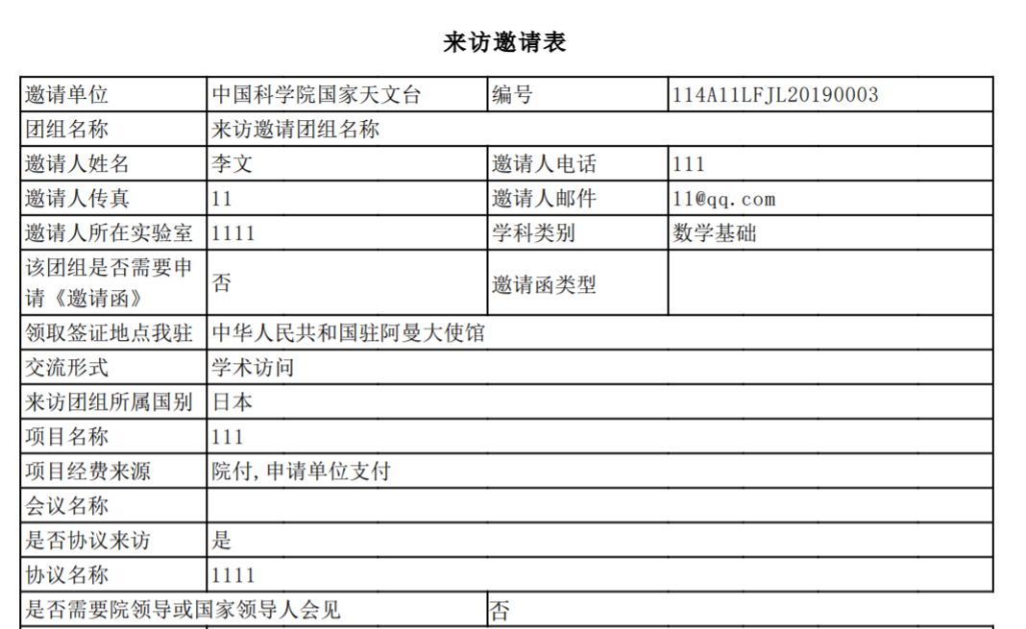
来访交流-来访邀请填报功能-预览打印

Slide 17
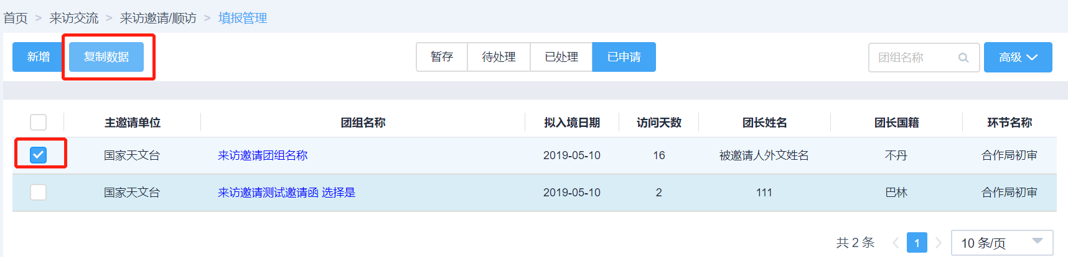
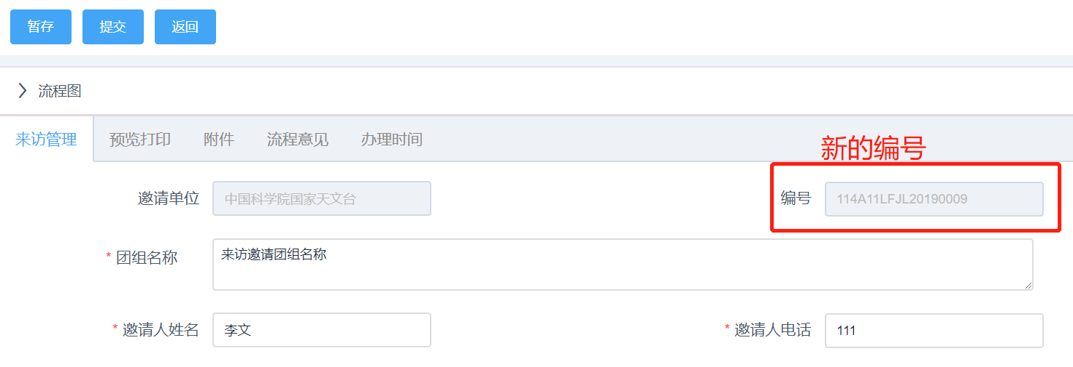
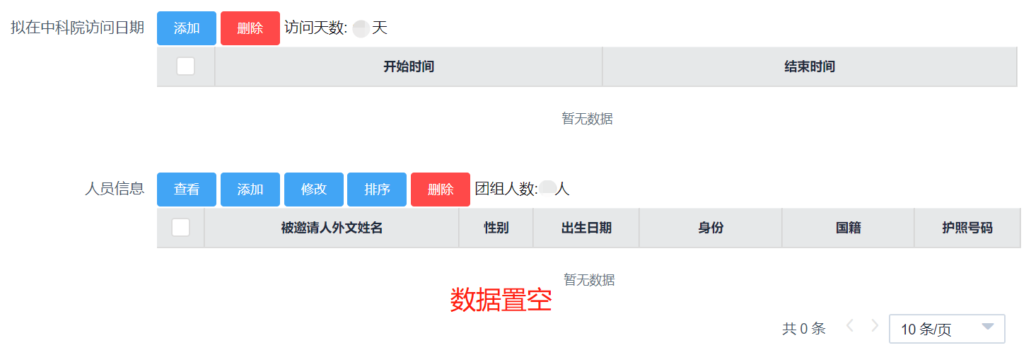
来访交流-来访邀请填报功能-复制数据
复制数据用于在申请人填报环节，新建的来访邀请与原有的某条历史数据相似，此时就可以将那条历史数据查询出来，然后利用该功能复制一条与指定历史数据相似的申请，然后在此基础上进行一下修改再提交审核。
复制数据

Slide 18
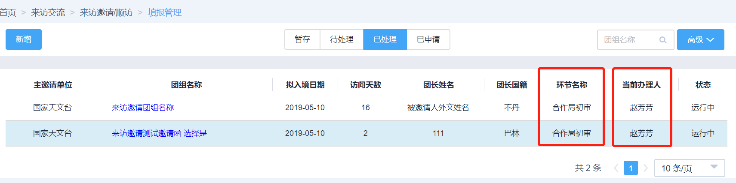
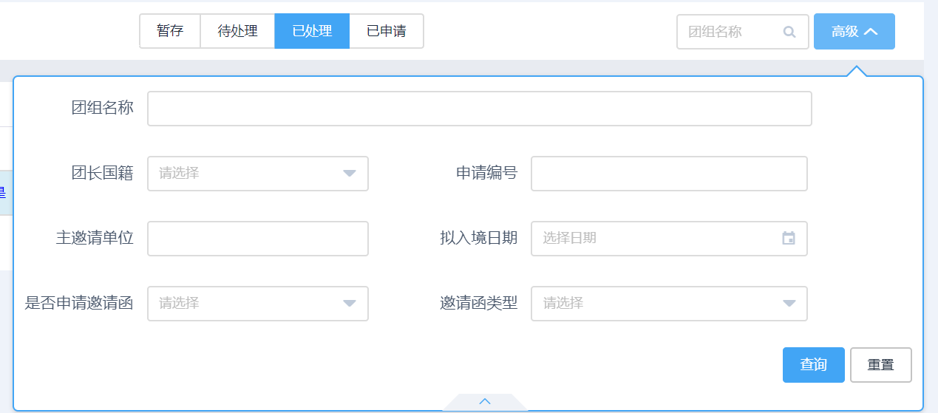
来访交流-来访邀请填报功能-查询已提交的数据

Slide 19
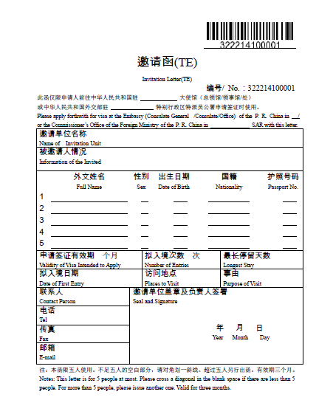
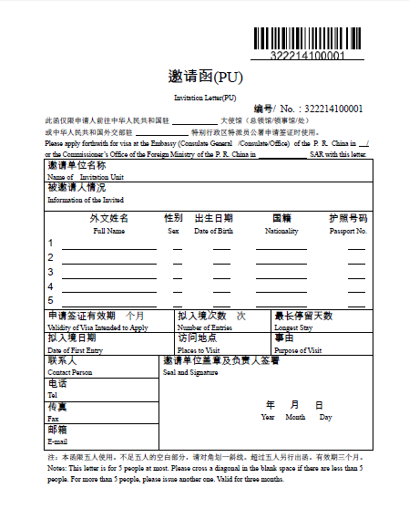
来访交流-外交部生成的邀请函

Slide 20
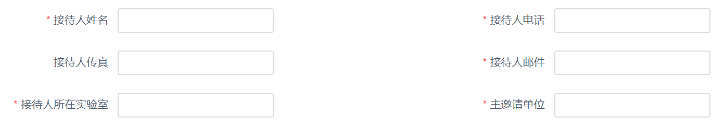
来访交流-顺访审批流程
与来访邀请不同的字段

Slide 21
来访交流-台胞学者应邀来访审批流程

Slide 22
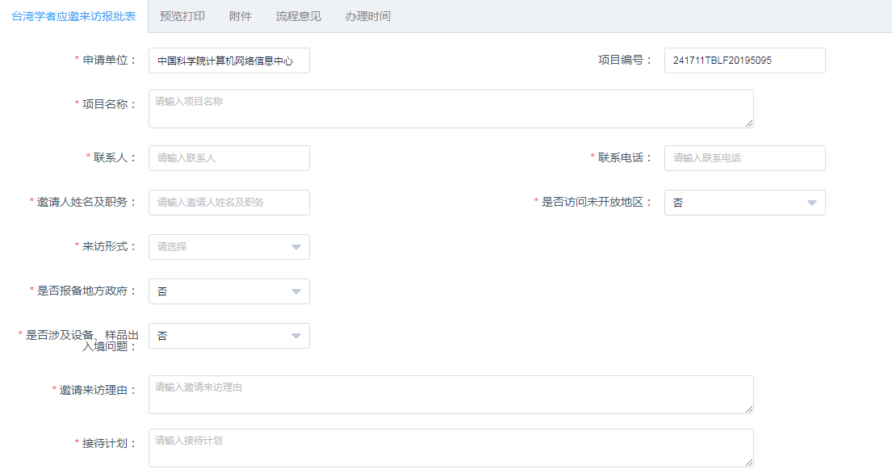
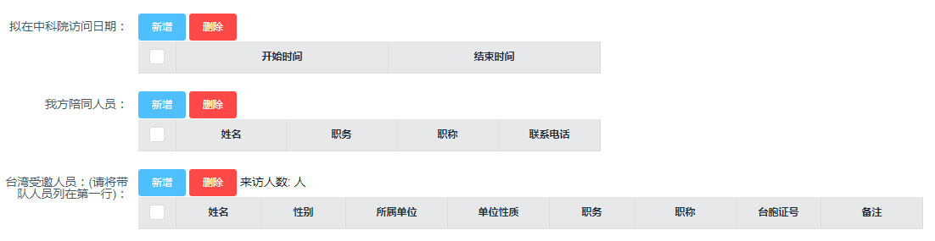
来访交流-台胞学者应邀来访填报功能
选择是，填写前往考察地点和考察路线。
选择”国际会议”，填写批准文号；选择”其他”，填写来访说明。
选择”是“，填写批准文号。
选择”是“，填写详细说明。
访问日期和台胞受邀人员是必填信息。

Slide 23
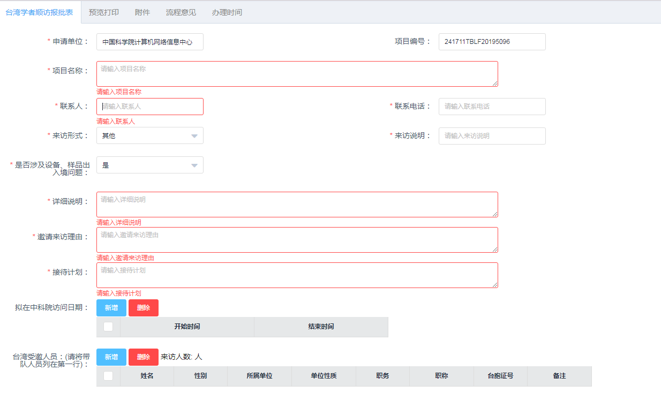
来访交流-台胞学者应邀顺访填报功能
来访形式选择“国际会议”，需要填写批准文号；选择“其他”，填写来访说明。
是否涉及设备样品出入境问题选择“是”，填写详细说明。
访问日期和台湾受邀人员是必填。

Slide 24
功能概览
来访交流
出访交流
护照签证
信息服务

Slide 25
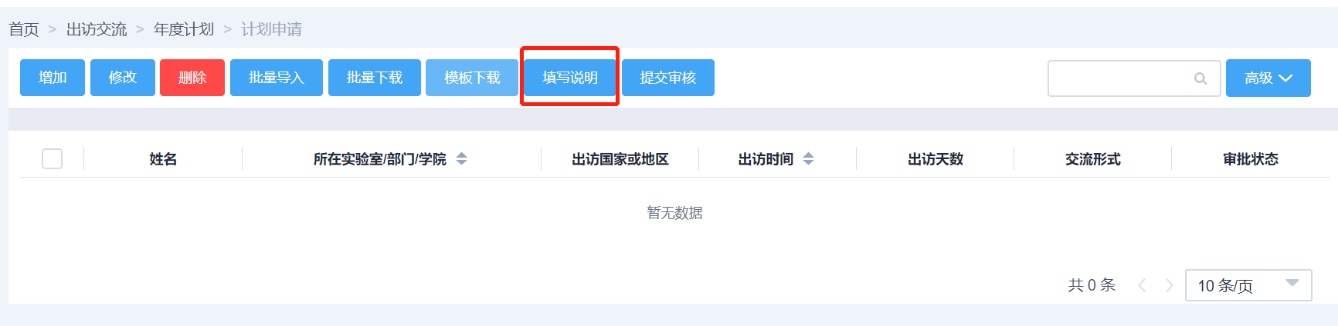
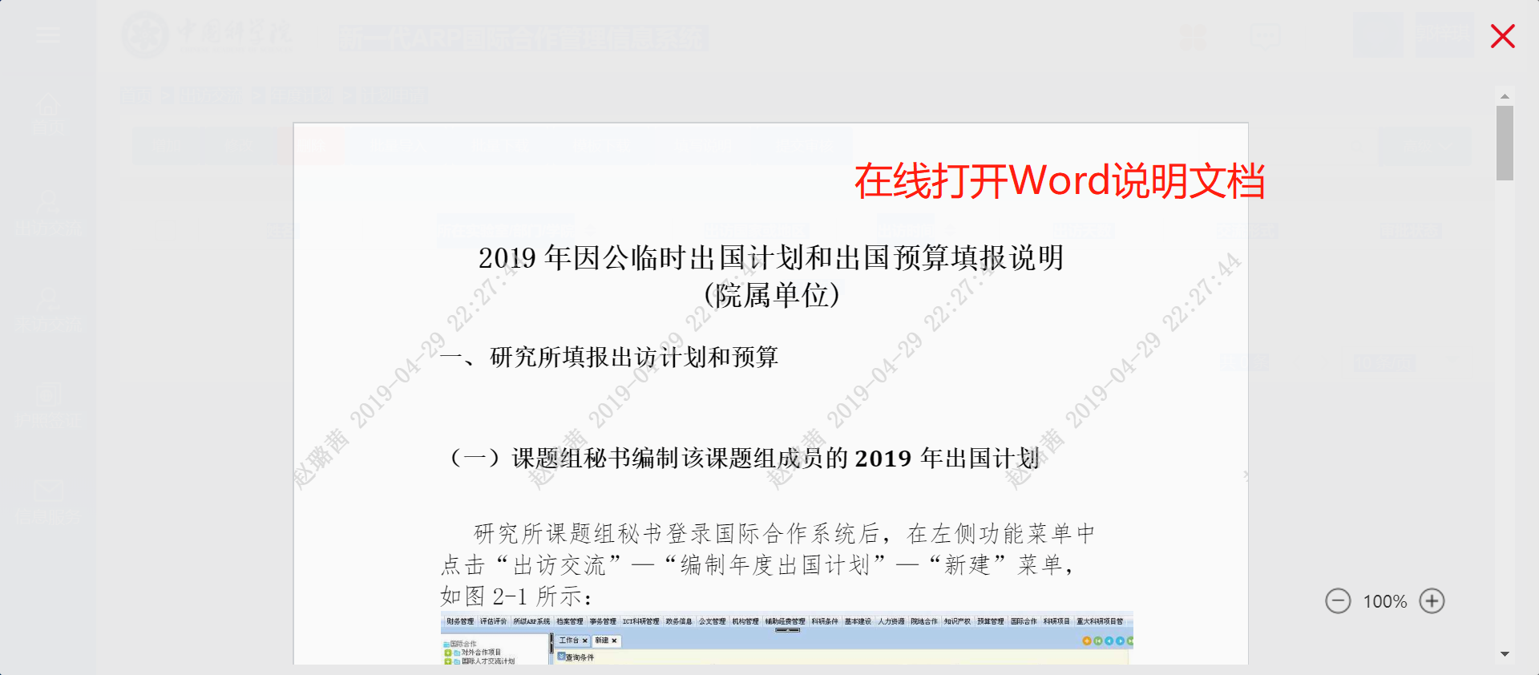
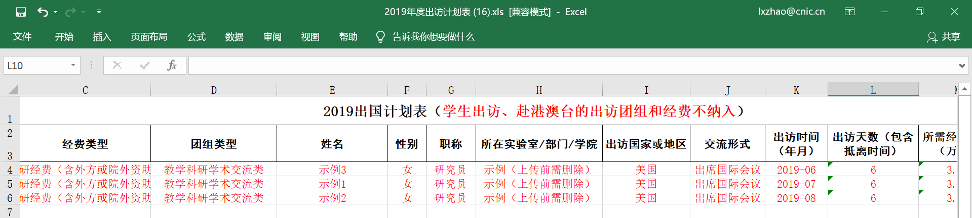
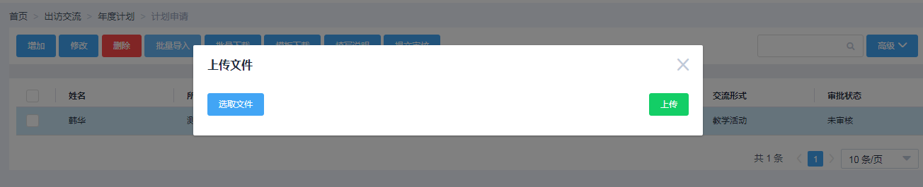
出访交流-年度计划—计划申请

Slide 26
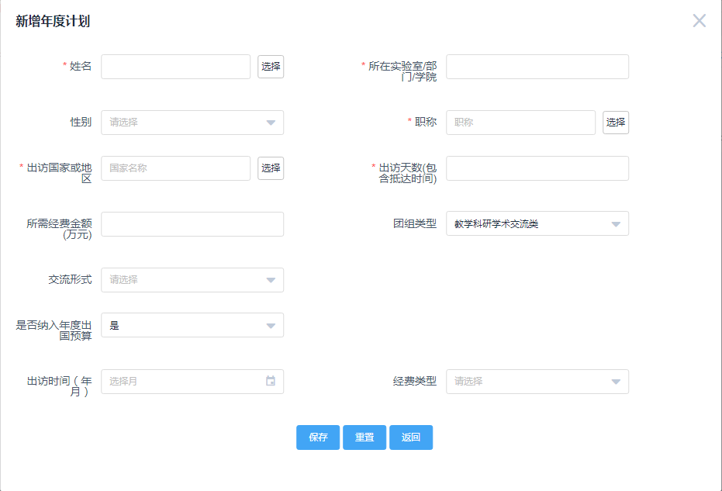
出访交流-年度计划—计划申请
选择姓名，带出所在实验室和性别信息。
出访时间和经费类型必填。

Slide 27
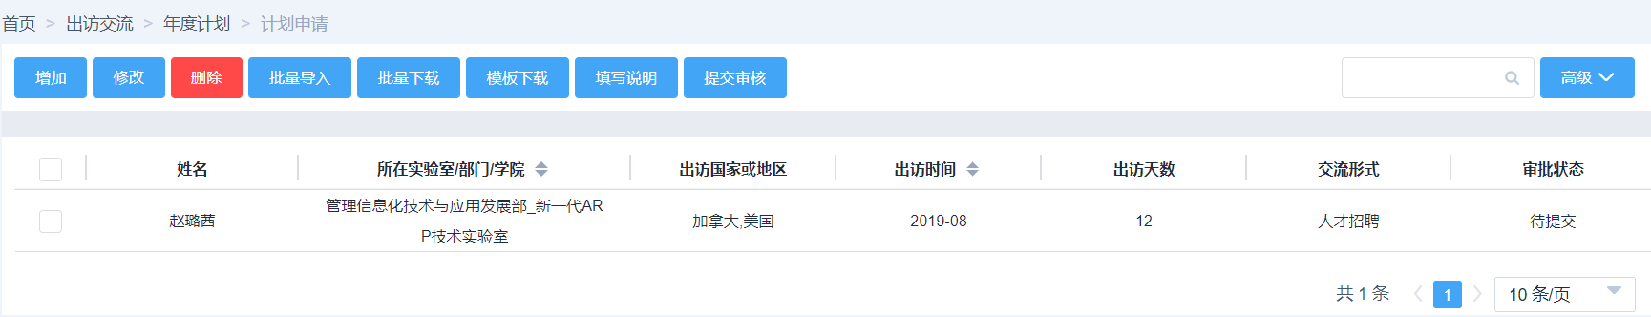
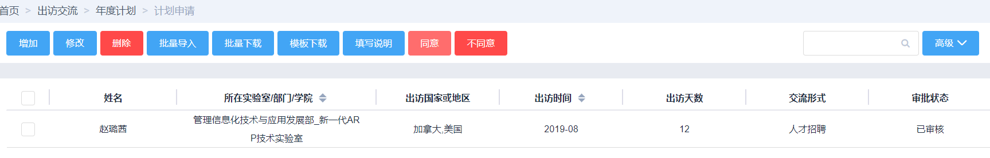
出访交流-年度计划—计划申请
由课题组秘书或者出访本人填报时，新增完成为待提交状态，“提交审核”后为待审核状态；
提交后国际合作主管可以看到，并且可以对数据进行修改，点击“同意”变为已审核状态，审核通过后填报人不能再进行数据修改，点击“不同意”变为审核未通过状态，此时填报人可以进行数据修改；
国际合作主管填报后直接为已审核状态；
不涉及流程。

Slide 28
出访交流-出访审批流程

Slide 29
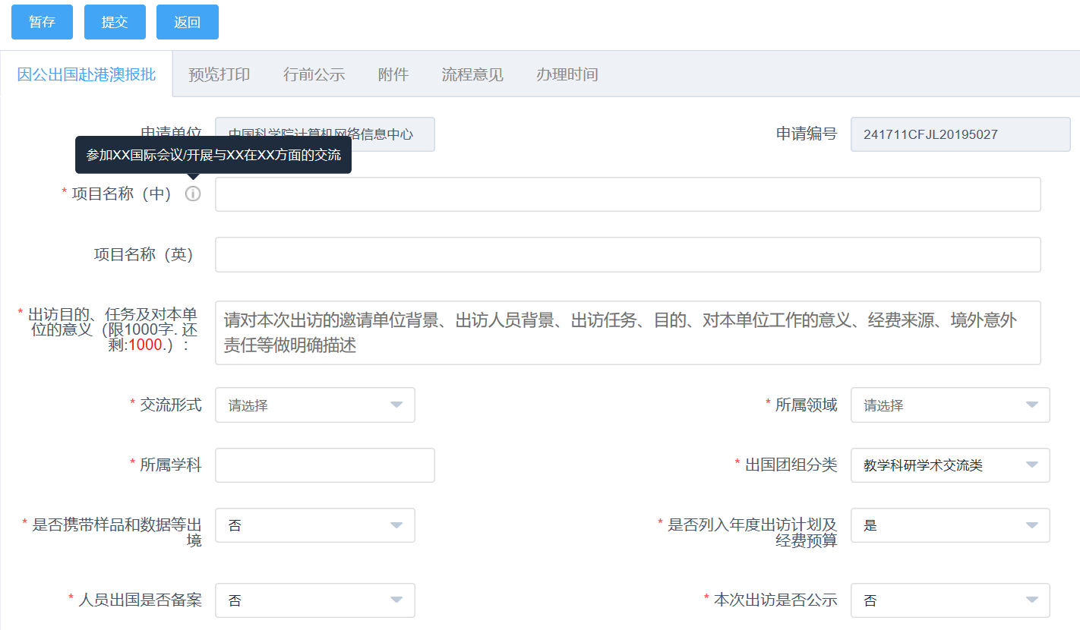
出访交流-出访填报管理
最常见的退件项目
院级审批重点内容
提交前需要核对信息

Slide 30
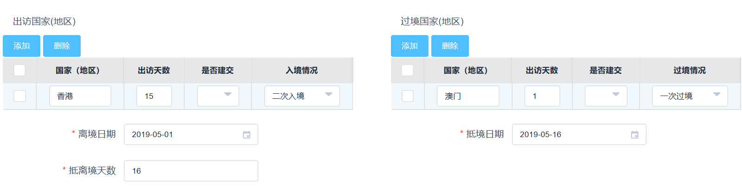
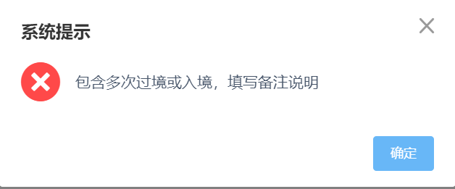
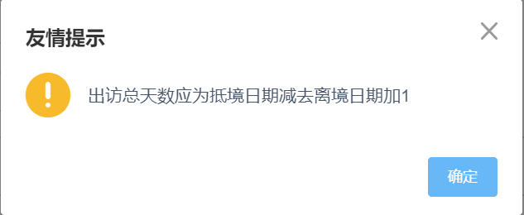
出访交流-出访填报管理
香港不填写建交信息
自动根据抵离境日期计算天数

Slide 31
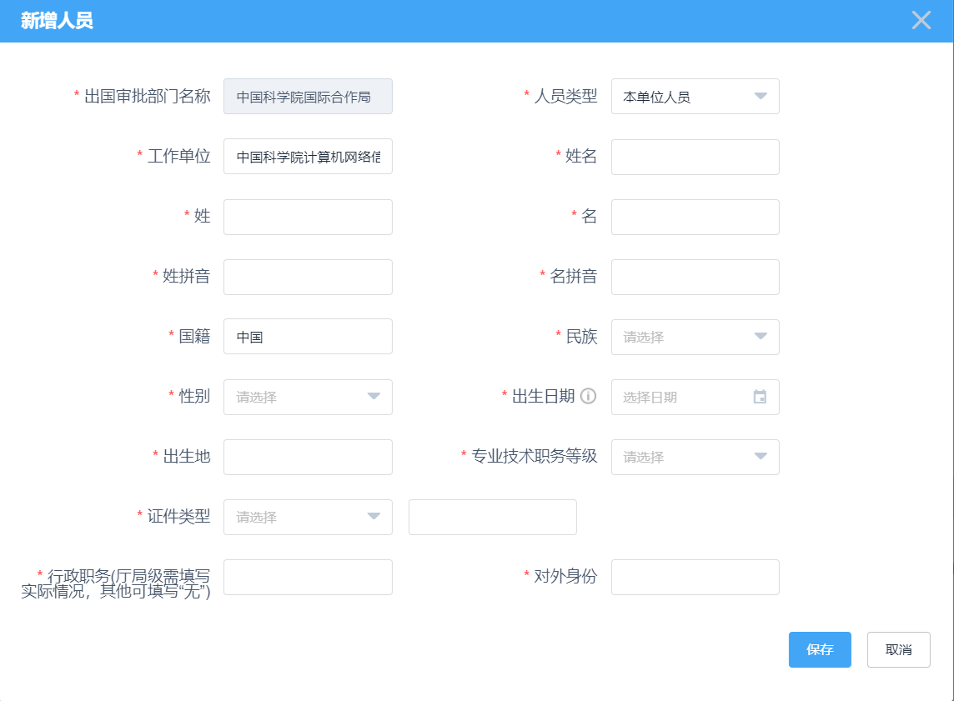
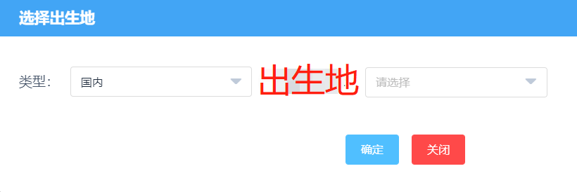
出访交流-出访填报管理
点击姓名，可以选择人员，自动带出部分信息

Slide 32
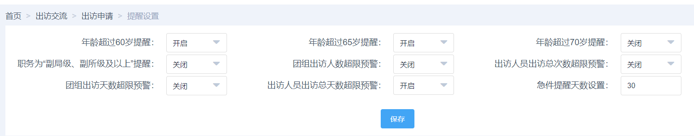
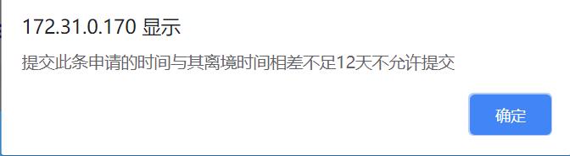

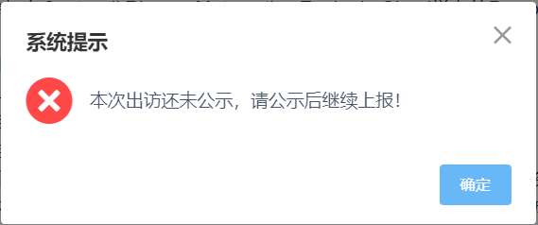
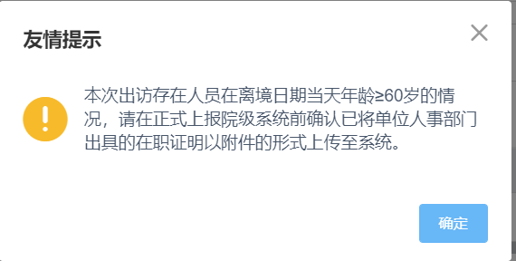
出访交流-出访填报管理-提示
院机关可以对提醒进行设置
系统提示：不能提交到下一个环节
友情提示：提醒功能，不影响提交

Slide 33
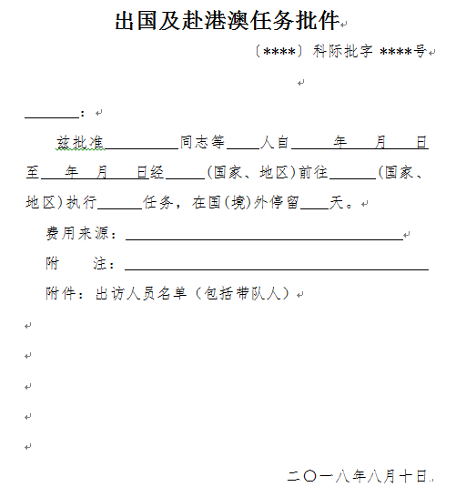
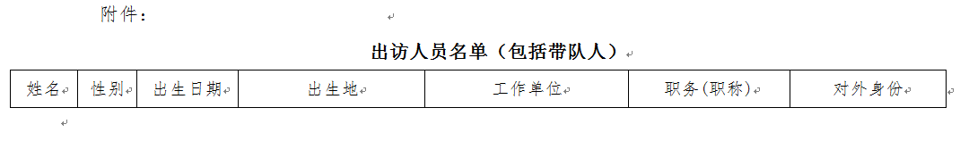
出访交流-批件模板

Slide 34
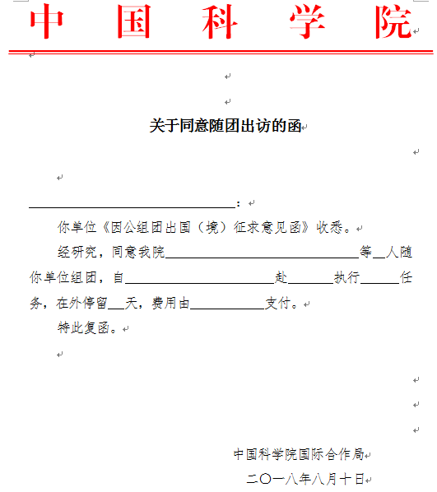
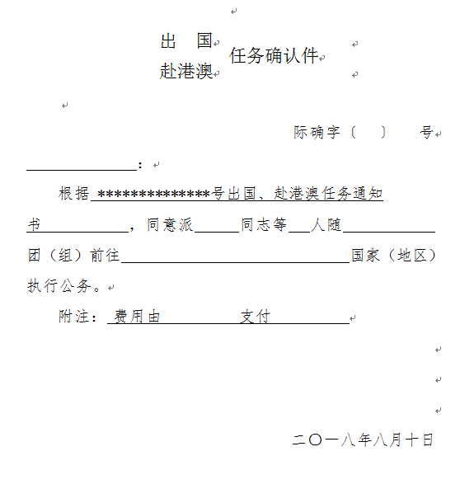
出访交流-院外组团的双跨团会生成答复函和确认件

Slide 35
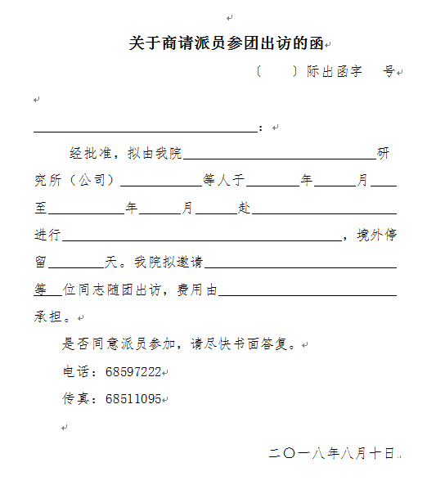

出访交流-我院组团的双跨团生成商请函和任务书

Slide 36



出访交流-归后总结填报
国际合作主管接收环节的按钮

Slide 37


出访交流-出国（境）访问-流程重启
出国（境）访问数据已经提交到院级系统并通过院级系统的审批后发现有问题可以使用该功能；
重启后批件号不变；
国际合作主管可以使用流程重启功能，重启后不再放到国际合作主管的待办下，而是放到申请人的待办下。

Slide 38



出访交流-出国（境）访问-机构出访费用设置
开启后在填写出国申请时需要填写预算费用信息，并且可以生成到行前公示表中

Slide 39
出访交流-赴台访问立项申请流程

Slide 40

出访交流-赴台访问立项申请

Slide 41




出访交流-赴台访问立项申请

Slide 42
出访交流-赴台访问立项申请
立项申请
一般出访
学术交流
国际会议、两岸会议
我院组团的双跨团
学术交流
国际会议、两岸会议
赴台立项通知（交流）
赴台立项通知（参会）
国际会议立项申请
赴台任务通知书

Slide 43
出访交流-赴台访问请示报批流程

Slide 44

出访交流-赴台访问请示报批

Slide 45



出访交流-赴台访问请示报批

Slide 46
出访交流-赴台访问归后总结流程

Slide 47


出访交流-赴台访问归后总结

Slide 48

出访交流-出境证明
最多8人使用同一出境证明
院级签证处设置出境证明国家，系统可以根据设置自动带出出境证明方式。
如无特别情况，不允许重复上报。
需要填写联系人姓名，以方便联系。
2.4系统申请的批件继续在2.4系统中申请出境证明。

Slide 49
功能概览
来访交流
出访交流
护照签证
信息服务

Slide 50


团组进展查询
国际合作主管角色可以查看本单位所有团组进展情况
课题组秘书角色可以查看他管理的所有人员所在团组的团组进展情况
普通用户角色可以查看自己所在团组的团组进展情况

Slide 51


护照查询

Slide 52

签证查询功能

Slide 53

使馆费
可以根据国家或者签证类型查询费用信息

Slide 54
功能概览
来访交流
出访交流
护照签证
信息服务

Slide 55



Slide 56


移动端
我的邀请：我申请的来访数据；
我的出访：我参与的出访；
我的护照：本人的护照；
我的团组：护签中的团组；
来访：用于审批及查询；
出访：用于审批及查询；

Slide 57
目录
01
系统登录与退出
02
系统操作介绍
03
常见问题
04
应用支持

Slide 58



常见问题1：配置首页

Slide 59


常见问题2：登录查看问题
VPN登录系统后，如果预览打印页面或者附件在线预览无法查看，需要联系系统管理员进行授权；
推荐使用专用浏览器，下载地址：http://www.cnic.cn/front/pc.html?_1556505251733#/cnicSite/article/7aaeda68133ac88415491bd7e0e46d6b/503589
移动端下载
Android
IOS

Slide 60


常见问题3：无法收到短信邮件
用户登录自己的新一代ARP国际合作系统；
点击个人中心，修改自己的邮箱或手机号，点击保存。

Slide 61
目录
01
系统登录与退出
02
系统操作介绍
03
常见问题
04
应用支持

Slide 62


Slide 63
谢 谢!
新一代ARP国际合作项目组
2019-6

Slide 64
Q & A
新一代ARP国际合作项目组
2019-6

